Slide 1
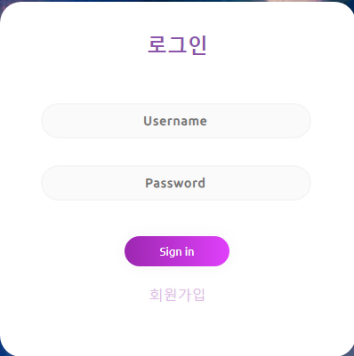
화면정의서
업무명 |  | 야! 여행가자 | 작성일 | 2023/06/13
업무대기능명 |  | 사용자관리 | 작성자 | 권도윤
화면명 |  | 사용자 로그인 | 화면ID
화면설명 |  | 사용자가 로그인을 하는 기능
구성요소 설명 | 1. 로그인 : ID 와 PW 를 입력하고 Sign in 을 클릭하면 데이터베이스 정보와 비교해 로그인을 실행한다 2. 회원가입 클릭: 회원가입 클릭을 하면 회원가입 창으로 넘어간다
사용자관리 > 사용자관리 > 사용자정보 조회/삭제

Slide 2
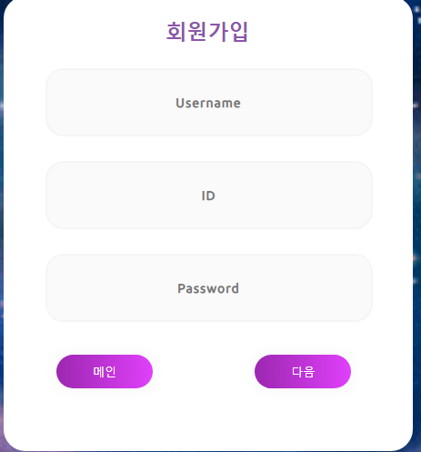
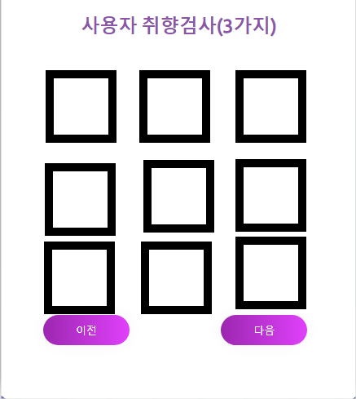
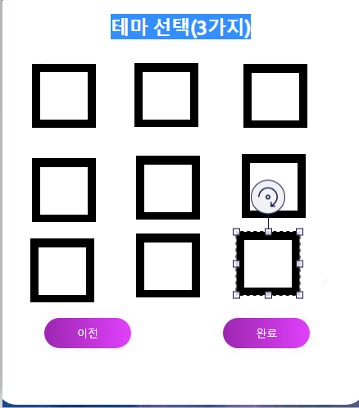
화면정의서
업무명 |  | 야! 여행가자 | 작성일
업무대기능명 |  | 사용자관리 | 작성자 | 권도윤
화면명 |  | 사용자 회원가입 | 화면ID
화면설명 |  | 사용자가 회원가입을 하는 기능
1. 2. 3.
구성요소 설명 | 1. 회원가입 기본정보 기입: ID , PW ,Username(유저이름)을 작성후 다음 클릭해서 사용자 취향검사로 넘어간다 2.회원가입 사용자 취양검사: 각각 네모칸에 (ex 산 바다 등) 각종 사진을 넣어서 사용자가 원하는 취향을 3가지 선택후 다음으로 이동 선택되지않을시 (3가지를 선택해주세요) 경고문 출력 3.회원가입 테마 선택 : 각각 네모칸에 (ex 테마파크, 힐링 등) 각종 테마 사진을 넣어서 사용자가 원하는 취향을 3가지 선택후 완료 클릭 단 이거는 3가지를 꼭 선택 안해도 회원가입이가능 4. 회원가입완료: 완료버튼이 눌리면 1,2,3 데이터가 저장되면서 회원가입이 완료되었습니다 메시지와 함께 홈으로 이동
사용자관리 > 사용자관리 > 사용자정보 조회/삭제

Slide 3
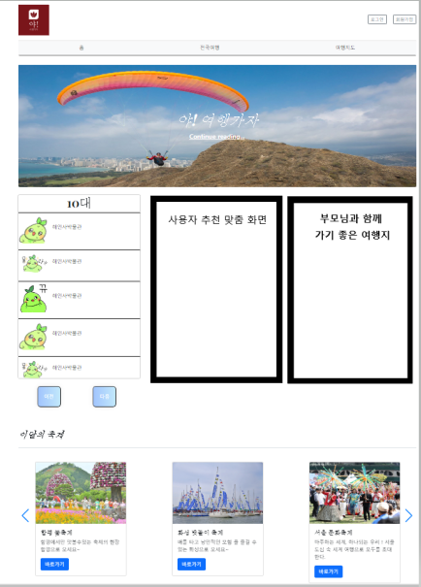
화면정의서
업무명 |  | 업무공통 | 작성일 | 2023.06.13
업무대기능명 |  | 메인 홈 | 작성자 | 권도윤
화면명 |  | 메인 홈 | 화면ID | main_screen01
화면설명 |  | 여행지 사이트의 메인홈페이지
구성요소 설명 | 1. 수정 : 사용자 정보를 수정입력 한 후 하단의 수정버튼을 통해서 Database상에 수정된 사용자 정보를 저장한다. 입력항목 중에서 필수항목(*표시)은 모두 입력된 상태여야 하며 일반회원 아이디는 변경할 수 없다. 우편번호(주소)를 변경하는 경우 팝업화면을 호출하여 선택한다. 2. 삭제 : 사용자 정보를 삭제하고자 하는 경우는 사용자 상태정보를 가입승인탈퇴로 변경하여 처리한다. 특수한 경우 완전삭제가 필요한 경우는 하단의 삭제버튼을 통해서 Database상에서 삭제할 수 있다.(단, 삭제시는 해당 일반회원과 관련된 설정정보들이 우선 삭제되어야 한다) 3. 목록 : 사용자 목록조회화면으로 다시 이동하기 위해서는 하단의 목록버튼을 통해서 일반회원 목록조회 화면으로 이동한다. 4. 취소 : 기존 사용자 정보의 수정입력도중 입력된 내용을 수정하기 전 상태로 초기화하기 위해서는 하단의 취소버튼을 통해서 상세정보를 최초상태로 복원한다.
메인 홈페이지
사용자ID 조회 팝업화면을 띄운다.
1. 가장 좋아하는 색은?
2. 가장 좋아하는 음식은?
3. 나의 보물 1호는?
4. 내가 졸업한 초등학교는?
...
1. hanmail.net
2. naver.com
3. paran.com
4. nate.com
5. gmail.com
...

Slide 4



화면 구상도
메인 화면
로그인
회원가입
전국여행
여행지도
나이대별여행지 추천
사용자 맞춤 여행지 추천
부모님과 함께가기 좋은 여행지
축제 리스트

